Slide 1


UNIVERSIDADE ABERTA DO SUS
UNIVERSIDADE FEDERAL DE PELOTAS
Especialização em Saúde da Família
Modalidade a Distância
Turma 7
Trabalho de Conclusão de Curso
MELHORIA DA ATENÇÃO AO PRÉ-NATAL E PUERPÉRIO, UBS SÃO MARTIN,BAGÉ/RS
Especializando: Fernando Antunez Maciel
Orientador: Elenir Terezinha Rizzetti Anversa

Slide 2
IMPORTÂNCIA DA AÇÃO PROGRAMÁTICA
Diminuir a mortalidade materna e neonatal,
ESCOLHA DO FOCO
A análise situacional, evidenciou as fragilidades da atenção ao pré-natal e puerpério
Cobertura pré-natal 16 ( 34%)
Cobertura do Puerpério 25 (68%) .

Slide 3
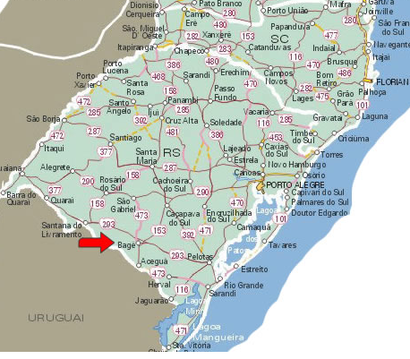
Caracterização do Munícipio
Bagé/RS : Localizado Campanha Meridional. Faz fronteira com o Uruguai.
População de 116.974 habitantes, (IBGE 2010).

Slide 4

30 UBS, sendo 17 (ESF) com 23 equipes de saúde e 13 UBS,
SAMU,
UPA,
CAPS,
Três Hospitais
CEO
PAM 1

Slide 5
Caracterização da UBS
Conta com uma equipe de ESF,
Composta: por um médico,
Um enfermeiro,
Um técnico de enfermagem,
Um odontólogo,
Dois ACS e uma recepcionista.
Estamos em falta de técnico de farmácia e mais ACS.

Slide 6
OBJETIVO
Melhorar a atenção ao pré-natal e puerpério na UBS São Martin, no município de Bagé/RS.

Slide 7
Metodologia
ENGAJAMENTO PÚBLICO
ORGANIZAÇÃO E GESTÃO DO SERVIÇO
QUALIFICAÇÃO DA PRÁTICA CLÍNICA
MONITORAMENTO E AVALIAÇÃO

Slide 8
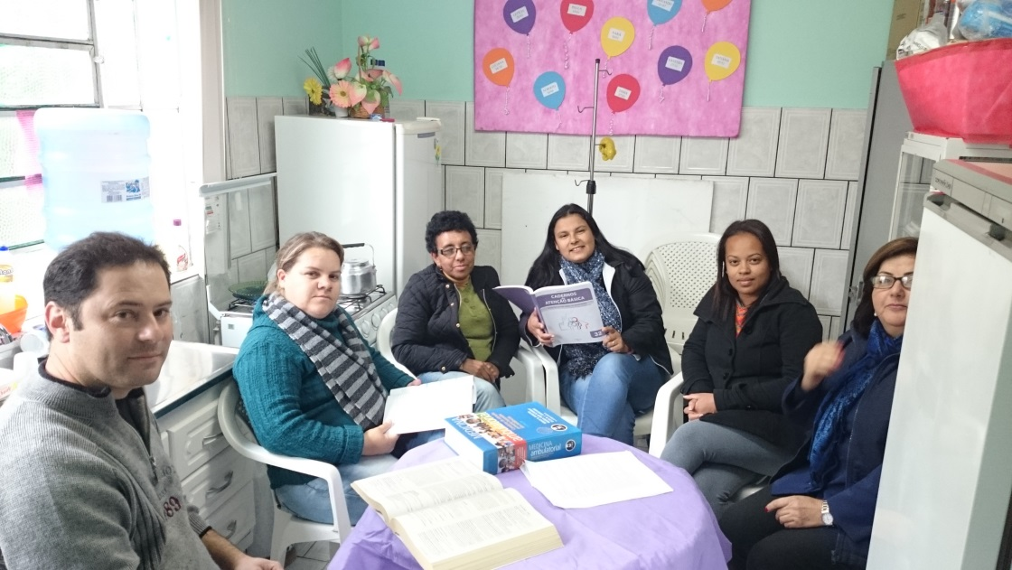
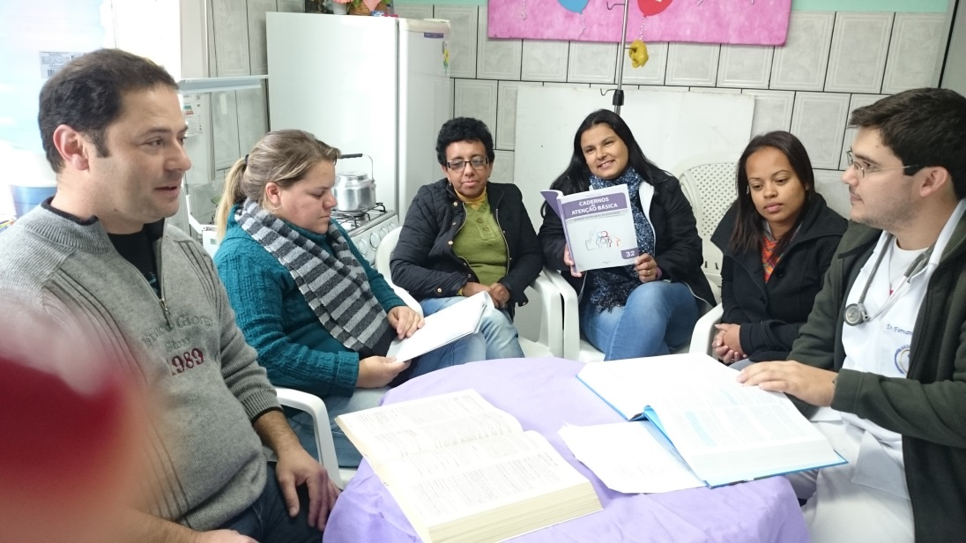
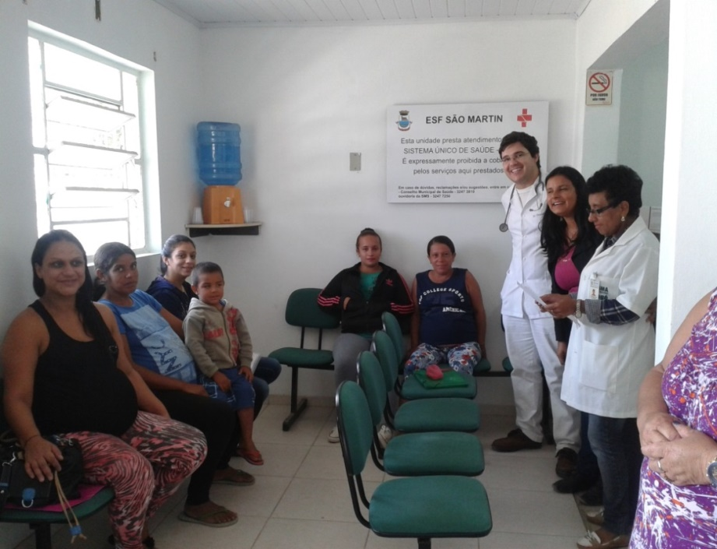
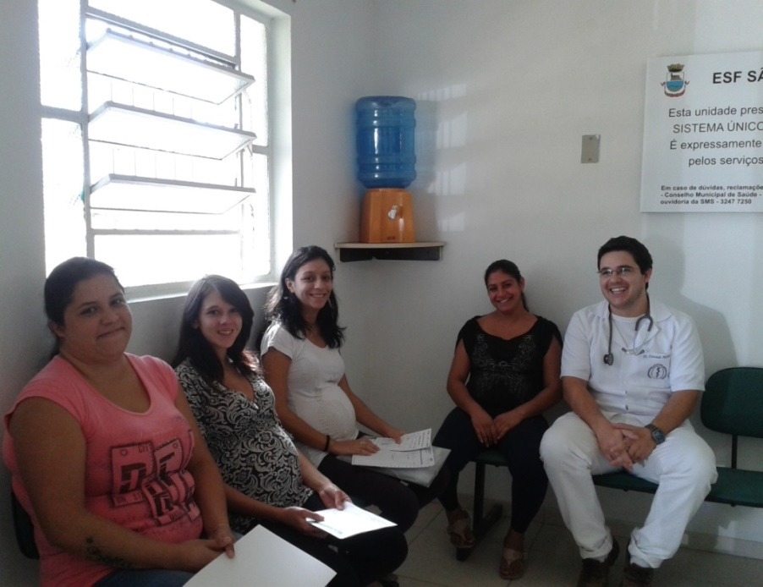

Slide 9
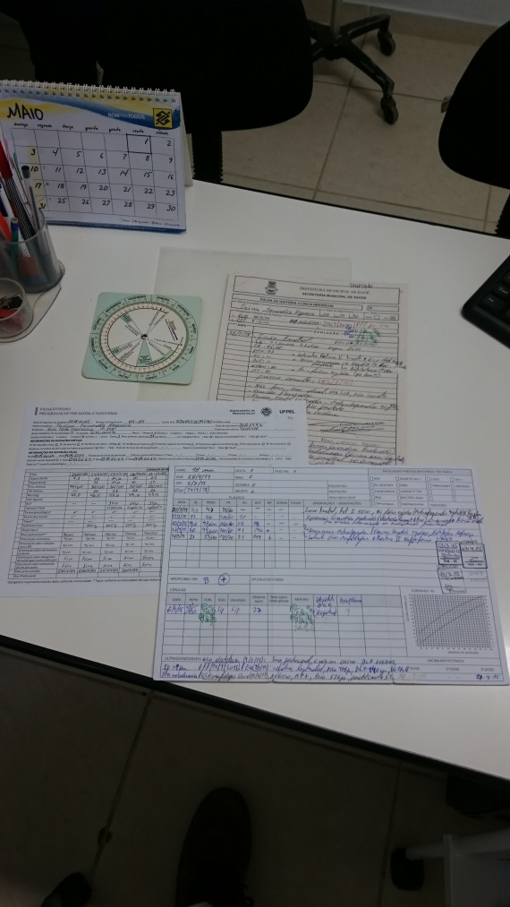
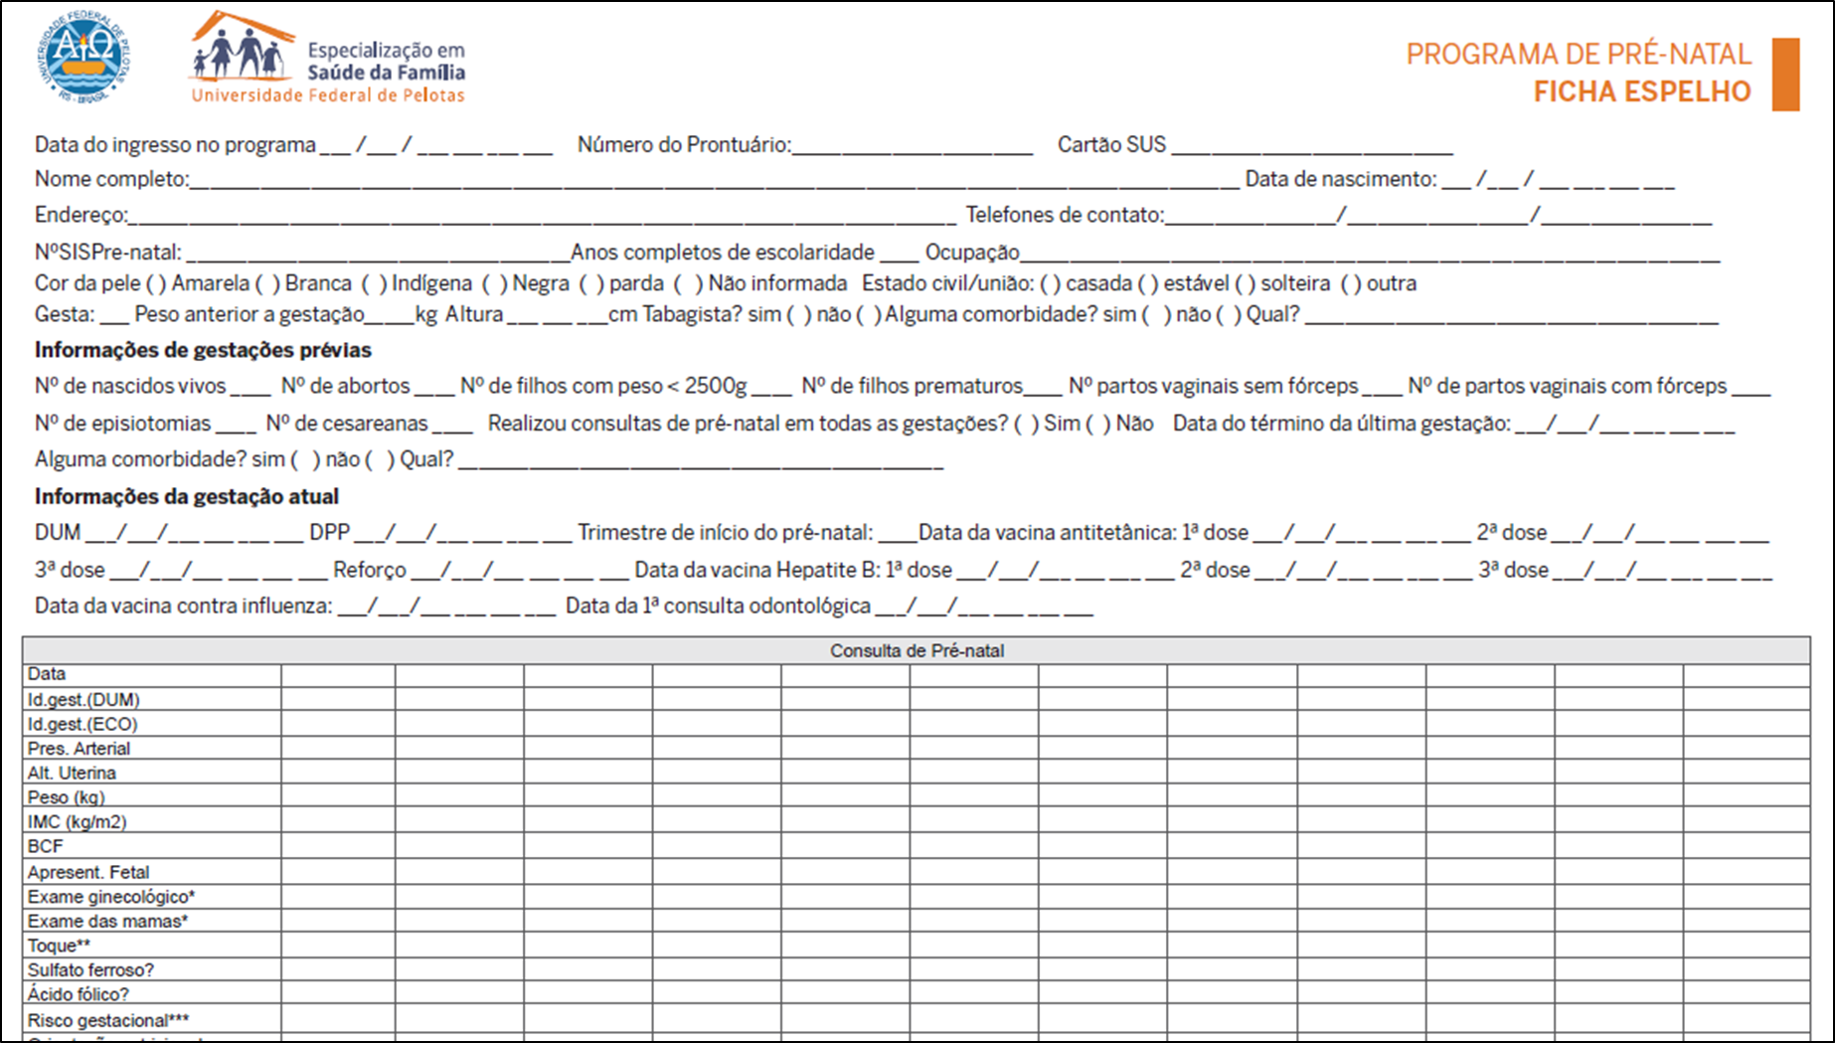
Logística

Slide 10


Slide 11
OBJETIVOS, METAS E RESULTADOS

Slide 12
Pré-natal
Objetivo 1: Ampliar a cobertura de pré-natal
Meta 1: Alcançar 75% de cobertura das gestantes cadastradas no Programa de Pré-natal da unidade de saúde.
Estimativa CAP: 32 gestantes, e chegando a uma cobertura de 87%.
Estimativa pela Planilha de coleta de dados : 46 gestantes do município (46 gestantes) e foram acompanhadas 28 (61%).
Para a realização dos resultados Utilizou-se a estimativa da planilha de coleta de dados.

Slide 13
Proporção de gestantes cadastradas no programa de Pré-natal

Slide 14
Objetivo 2: Melhorar a qualidade da atenção ao pré-natal
Meta 2.1 : Garantir a 100% das gestantes o ingresso no primeiro trimestre de gestação.

Slide 15
Meta 2.2: Realizar pelo menos um exame ginecológico por trimestre em 100% das gestantes.

Slide 16
Meta 2.3: Realizar pelo menos um exame de mamas em 100% das gestantes

Slide 17
Meta 2.4: Garantir a 100% das gestantes a solicitação de exames laboratoriais de acordo com protocolo.

Slide 18
Meta 2.5: Garantir a 100% das gestantes a prescrição de sulfato ferroso e ácido fólico conforme protocolo.

Slide 19
Meta 2.6: Garantir que 100% das gestantes tenham a vacina antitetânica em dia.
Meta 2.7: Garantir que 100% das gestantes tenham a vacina contra hepatite B em dia.

Slide 20
Meta 2.8: Realizar avaliação da necessidade de atendimento odontológico em 100% das gestantes durante o pré-natal.

Slide 21
Meta 2.9: Garantir a primeira consulta odontológica programática para 100% das gestantes cadastradas

Slide 22
Objetivo 3: Melhorar a adesão ao pré-natal
Meta 3.1: Realizar busca ativa de 100% das gestantes faltosas às consultas de pré-natal.

Slide 23
Objetivo 4: Melhorar o registro do programa de pré-natal
Meta 4.1: Manter registro na ficha espelho de pré-natal/vacinação em 100% das gestantes.

Slide 24
Objetivo 5: Realizar avaliação de risco das gestantes
Meta 5.1: Avaliar risco gestacional em 100% das gestantes.

Slide 25
Objetivo 6: Promover a saúde no pré-natal
Meta 6.1: Garantir a 100% das gestantes uma orientação nutricional durante a gestação.
Meta 6.2: Promover o aleitamento materno junto a 100% das gestantes.
Meta 6.3: Orientar 100% das gestantes sobre os cuidados com o recém-nascido (teste do pezinho, decúbito dorsal para dormir).
Meta 6.4: Orientar 100% das gestantes sobre anticoncepção após o parto.
Meta 6.5: Orientar 100% das gestantes sobre os riscos do tabagismo e do uso de álcool e drogas na gestação.
Meta 6.6: Orientar 100% das gestantes sobre higiene bucal.

Slide 27
Atenção ao Puerpério
Objetivo 1: Ampliar a cobertura do Puerpério
Meta 1.1: Garantir a 75% das puérperas no programa de Pré-Natal e Puerpério da Unidade de Saúde consulta puerperal antes dos 42 dias após o parto.
1º Mês: 0 (0%)
2º Mês: 9 (100%)
3ª Mês : 14 (100%)

Slide 29
Objetivo 2: Melhorar a qualidade da atenção ao puerpério realizado na Unidade
Meta 2.1: Realizar em 100% das puérperas cadastradas no Programa, exame de mama, abdômen e ginecológico.
Meta 2.2 Avaliar o estado psíquico em 100% das puérperas cadastradas no Programa.
Meta 2.3 Avaliar intercorrências em 100% das puérperas cadastradas no Programa.
Meta 2.4 Prescrever a 100% das puérperas um dos métodos de anticoncepção.

Slide 31
Objetivo 3: Melhorar a adesão ao Puerpério
Meta 3.1: Realizar busca ativa em 100% das puérperas que não realizaram a consulta de puerpério até 30 dias após o parto.
Objetivo 4: Melhorar o registro do programa de pré-natal e puerpério.
Meta 4.1: Manter registro na ficha de acompanhamento do Programa de 100% das puérperas.
Objetivo 5: Realizar avaliação de risco das puérperas.
Meta 5.1: Orientar 100% das puérperas cadastradas no Programa sobre os cuidado do recém-nascido, aleitamento materno exclusivo, e sobre planejamento familiar.

Slide 33
DISCUSSÃO
A intervenção contribui com a aprendizagem no trabalho,
Integrou a equipe repercutindo positivamente nas demais atividades.
Gerou parceria, cumplicidade e motivação de todos da equipe durante a intervenção.
Possibilitou a mudança na organização e gestão do serviço, facilitando e otimizando as ações com melhoria dos registros de dados.
Para a comunidade permitiu a melhoria na comunicação entre profissionais, comunidade e serviço de saúde fortalecendo o engajamento publico.
Melhoria no cuidado para as gestantes e Puérperas.
A intervenção será incorporada ao serviço, pois a mesma motivou a todos na equipe e foi perceptível a melhoria do cuidado, o engajamento público no fortalecimento da atenção a saúde das gestantes e puérperas.

Slide 34
REFLEXÃO CRÍTICA SOBRE SEU PROCESSO PESSOAL DE APRENDIZAGEM
O inicio do curso foram repletas de expectativas e dúvidas, quando iniciou a intervenção, as preocupações aumentaram não somente em relação em alcançar as metas pactuadas, mas principalmente como seria este “caminho” ainda desconhecido tendo que trabalhar com toda uma equipe de ESF todos com suas singularidades.
A maior dificuldade no âmbito pessoal foi aprender a trabalhar em equipe, aprender que cada companheiro tem seu tempo de aprendizado que nem todos são iguais, mas cada um com sua trajetória e com suas experiências que foram valorizadas.
A intervenção tem uma importância para a comunidade, para o município e para o país contribuindo para a diminuição mortalidade materna e neonatal.
Sem dúvida, foi uma experiência única e que acrescentou muito tanto profissional como pessoal pelo olhar ampliado que consegui desenvolver no decorrer do curso, indo além da clínica.

Slide 35
Obrigado!!!

